Slide 1
TÊN MÔN HỌC

Slide 2



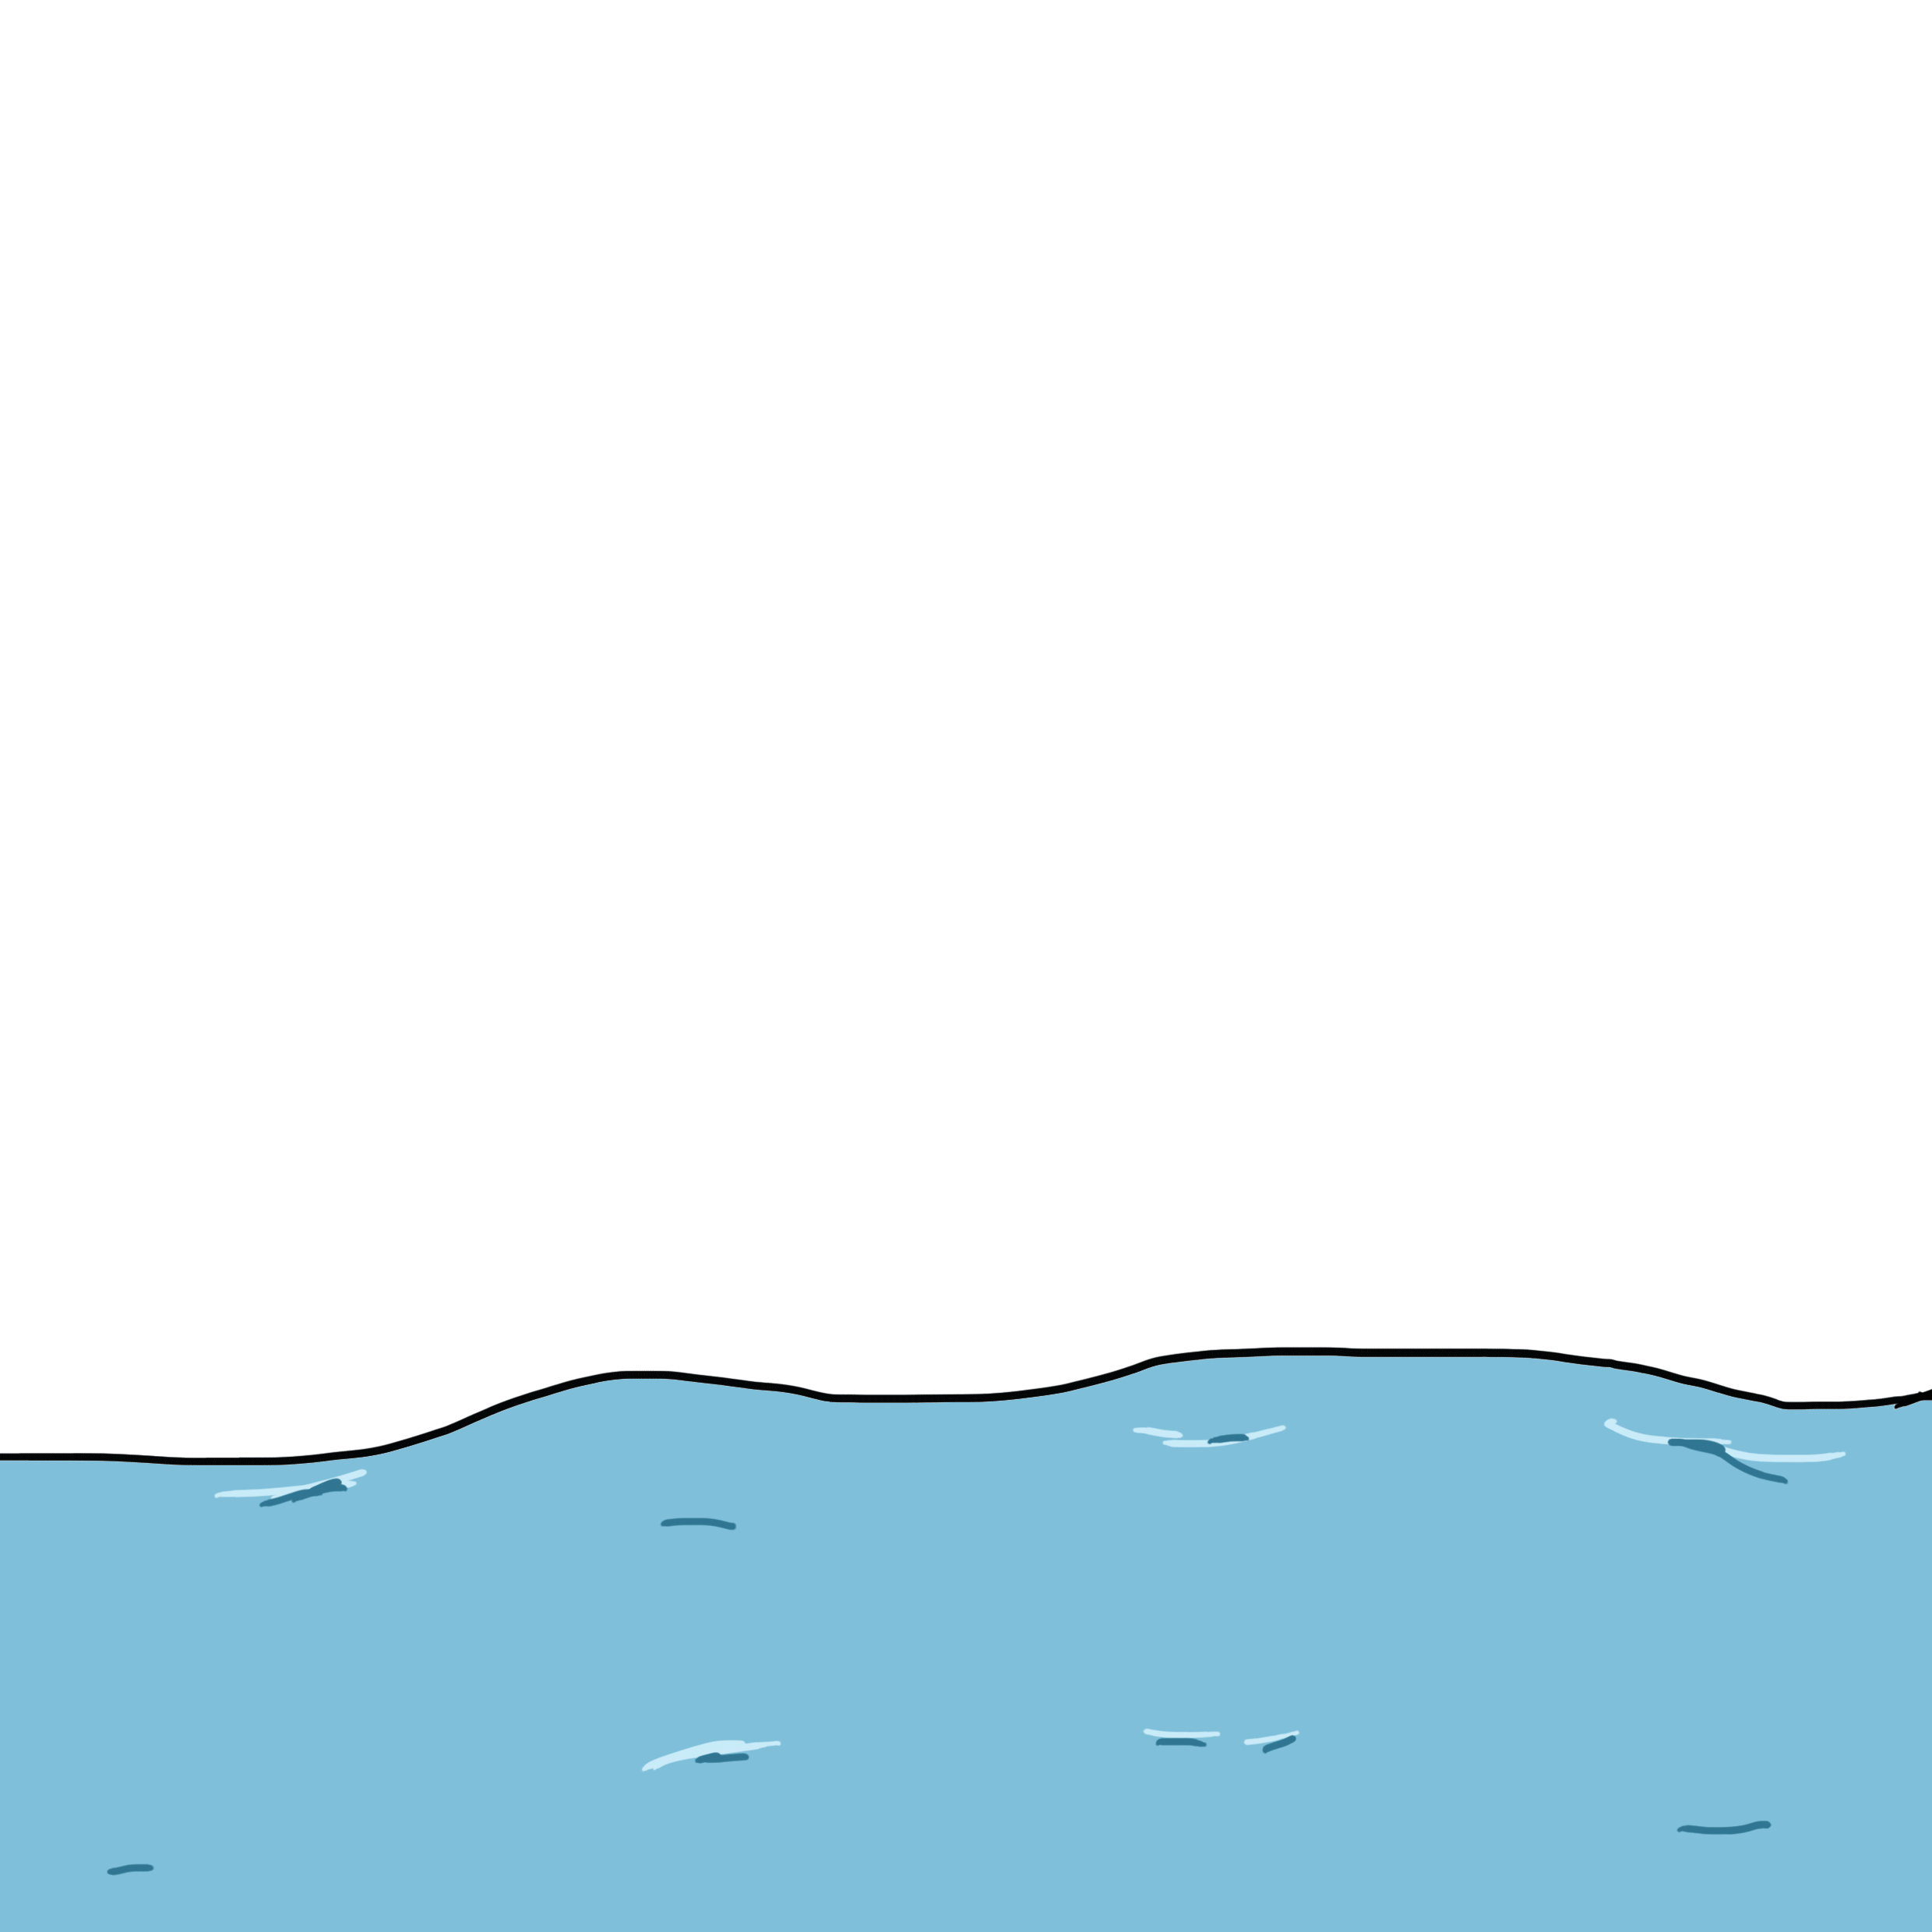






KHỞI ĐỘNG
TRÒ CHƠI: ĐƯA THUYỀN VÀO BỜ
Notes:
Dẫn dắt: Có một cơn bão đổ vào một vùng biển. Nó mang theo những con gió rất to, Những chiếc thuyền đang gặp nguy hiểm, dễ bị lật và những ng trên thuyền đang gặp nguy hiểm. CHúng ta hay cùng giúp những con thuyền vào bờ an toàn nhé!

Slide 3

Notes:
Click vào thuyền để tới câu hỏi
Tại slide câu hỏi, click vào thuyển để quay về
Khi chơi xong, click vào mũi tên để tới câu hỏi

Slide 4





Câu hỏi
A. S
B. S
C. Đ

Slide 5

Câu hỏi
A. S
B. Đ
C. S

Slide 6

Câu hỏi 3
A. Đ
B. S
C. S

Slide 7

Câu hỏi 4
A. Đ
B. S
C. S

Slide 8
Câu hỏi 5
A. S
B. S
C. Đ

Slide 9
Soạn bài mới ở đây

Slide 10
Những sản phẩm game tiếp theo sẽ được em cập nhật tại nhóm sau:
https://www.facebook.com/groups/443096903751589
Mời thầy cô tham gia nhóm để chủ động cập nhật game mới nhất nhé.

Slide 11

Tác giả : Phan Thị Linh
Năm sinh : 1990
LH Zalo : 0916.604.268
Nhóm chia sẻ tài liệu: https://www.facebook.com/groups/443096903751589
Nếu thầy cô share sản phẩm, vui lòng hãy để nguồn tác giả ạ.
Hãy văn minh và tự trọng khi lan toả tài liệu.

Slide 12
Chia sẻ tới thầy cô một số thiết kế ppt Toán và TV 1 + 2 của em ạ
Link tải: https://drive.google.com/.../1-dNa43begmfbAtLp4ijb8...
Tuy nhiên, để sử dụng đc ppt TV, thầy cô vui lòng thực hiện đúng các bước em hướng dẫn ạ!
Bước 1: Tải fonts và cài fonts (nếu khó khăn khi thực hiện, cứ liên hệ em hỗ trợ. Bước này là bắt buộc, không thể bỏ qua.
Bước 2: Tải ppt về máy (chưa thực hiện bước 1 thì tuyệt đối không thực hiện bước 2).
Đồng thời e có để video hướng dẫn cài fonts và tải tài liệu ở trong link ạ.
Các thầy cô dạy các bộ sách khác cũng có thể tham khảo vì nhiều tiết có thể hữu ích ạ.

